Slide 1




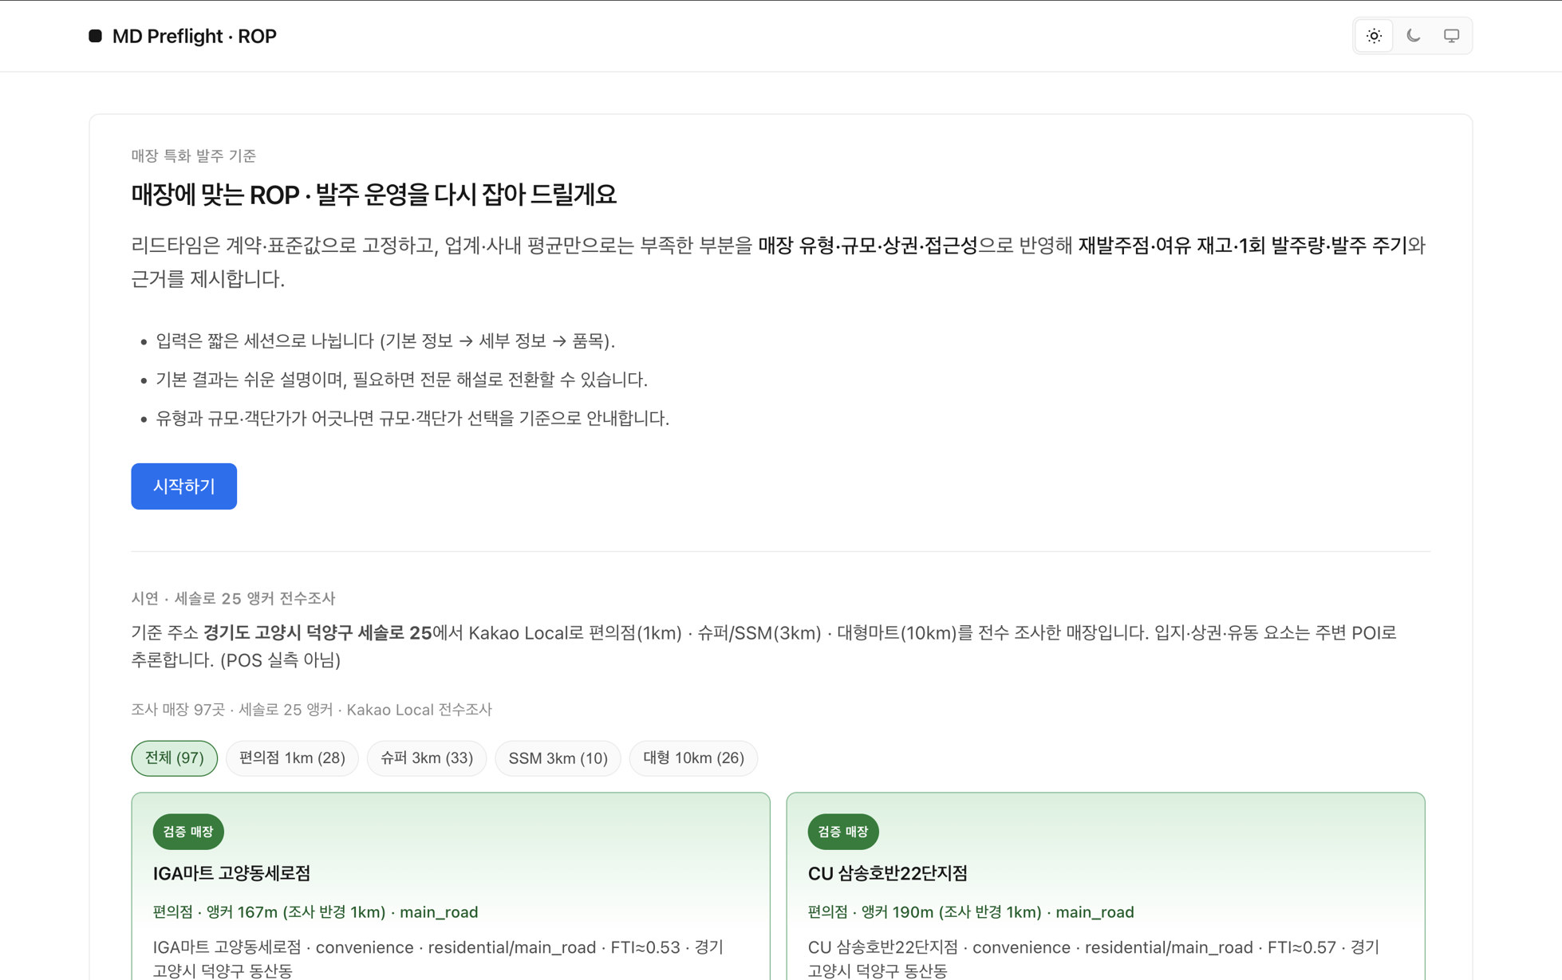
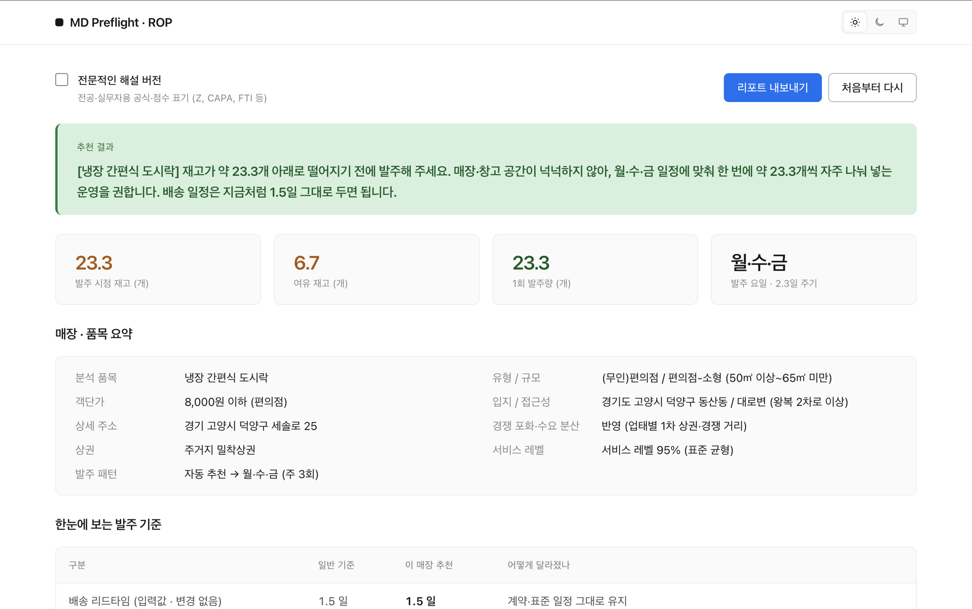
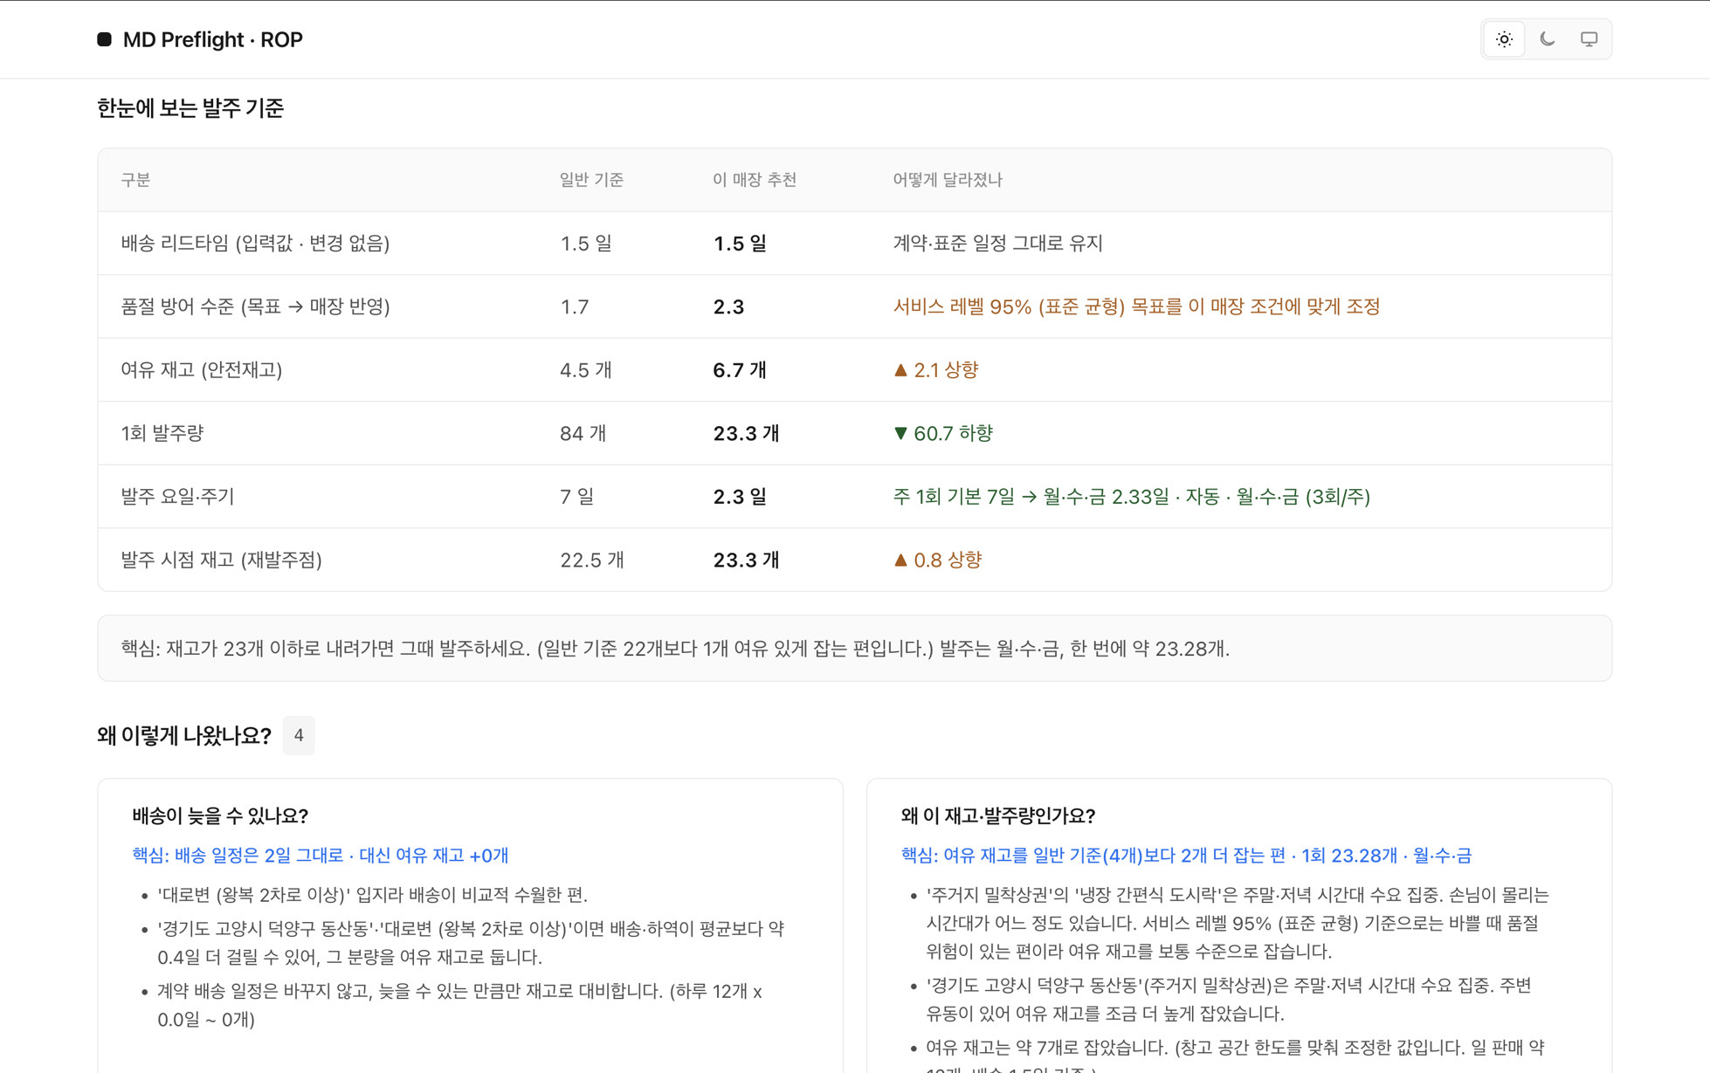
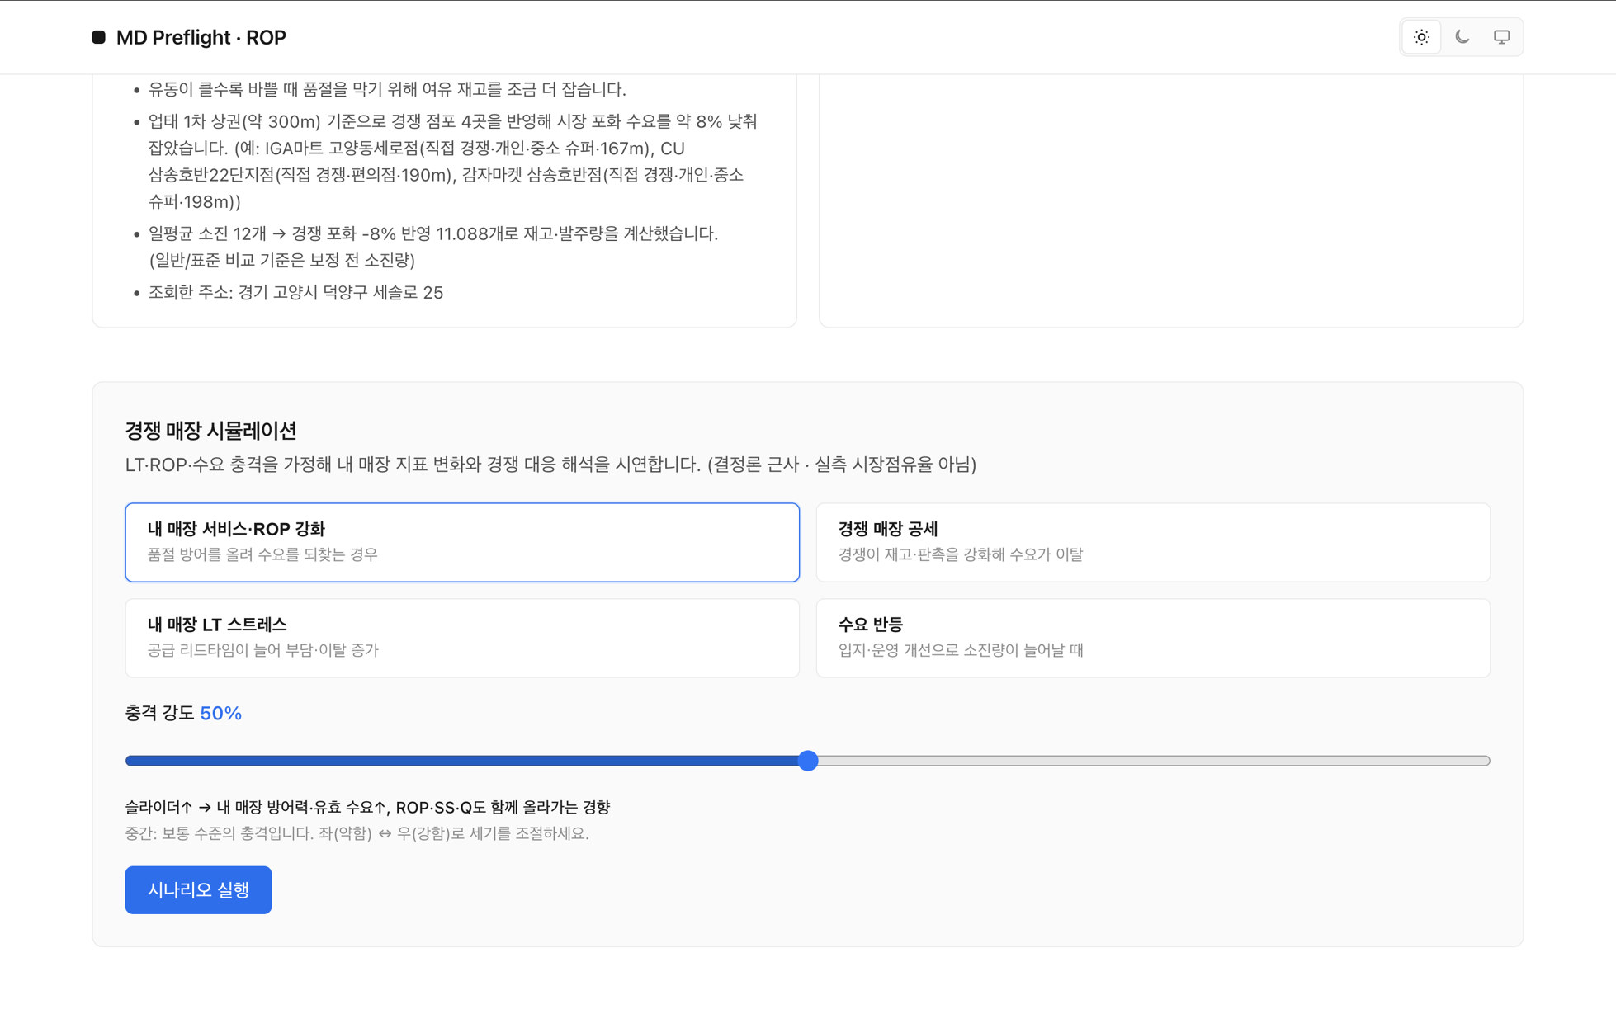



ORDERFIT · 발주맞춤 · 매장 특화 발주 서비스
“다른 사람들 하던 것처럼 따라했다가
재고비용 감당이 어려워졌어요”
초보 사장님들이 자주 하는 발주 예측 실수, 이제는 끝.
점포 입지와 규모를 고려한 재발주 시점·여유 재고·1회 발주량·발주 요일을 추천해 주는 서비스. 결정은 사장님의 몫.
리드타임은 고정
점포 입지를 고려한 추천
쉬운 설명, 어려운 해설 모두 OK
01 기획 배경
같은 상품, 다른 매장
기계적 발주의 문제점
바꿀 수 있는 것
같은 유형의 점포라도 입지나 상권 유형에 따라 일일 매출, 창고 규모도 다르지만, 종종 ‘업계 평균’ 혹은 ‘규정’에 의한 기계적 발주가 빈번합니다.
어떤 점포는 빈번한 품절이 발생하고, 또 어떤 매장은 재고가 쌓이며 판관비 손해가 납니다. 장기적으로 사업 지속 유인이 떨어질 수 있습니다.
리드타임은 그대로 두고, 그 대신 ‘언제, 얼마나, 며칠에 한 번 발주할지’를 점포 특성을 최대한 고려해 다시 잡습니다.
02 주요 기술
사용 흐름 세 단계 · 계산은 서비스가, 결정은 사장님이
1
매장 기본 정보 입력
2
자동으로 맞춤 계산
3
쉬운 말로 결과 설명
매장 종류·크기, 위치와 상권, 하루 대략 몇 개 팔리는지 입력. 클릭 몇 번이면 충분합니다.
주변 유동·경쟁·창고 여유를 반영해 재발주 시점, 여유 재고, 한 번 발주량, 발주 요일을 계산합니다.
‘왜 이 숫자인지’를 일반 말로 풀어 주고, 경쟁 매장이 세지면 어떻게 되는지 시뮬레이션도 해 봅니다.
03 파이프라인에서 쓰는 기술
서비스 기능과 핵심 계산이 돌아갈 때 실제로 붙는 도구
FastAPI
Kakao Local API
Pydantic
Vercel
백엔드 API · 발주 계산 엔진 연결
주변 매장·시설 조회 (입지·경쟁)
입력값 검증 · 안전한 데이터 구조
웹 배포 · 누구나 접속 가능한 호스팅
04 시연 화면
baljumatch.vercel.app
시작 화면
추천 결과
매장·시연 시나리오 선택
언제·얼마나 발주할지 한눈에
기준 비교
시뮬레이션
일반 기준 vs 이 매장 추천
경쟁·수요가 바뀌면?
주관 · 후원

